Slide 1
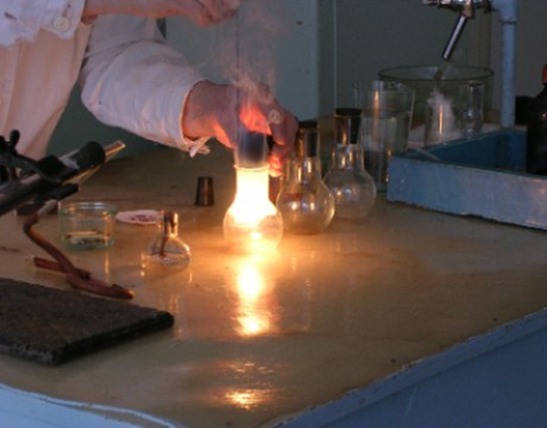
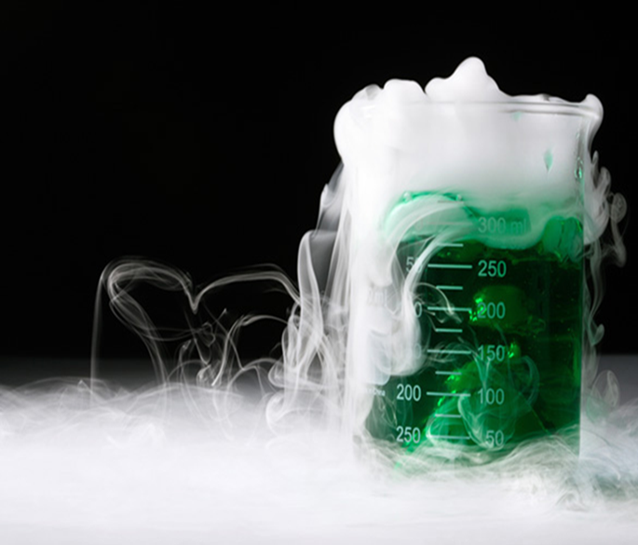
ОБРАЗОВАТЕЛЬНАЯ ПРОГРАММА
ДОПОЛНИТЕЛЬНОГО ОБРАЗОВАНИЯ ДЕТЕЙ
ХИМИЯ

Slide 2
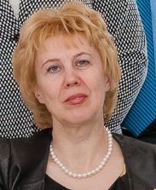
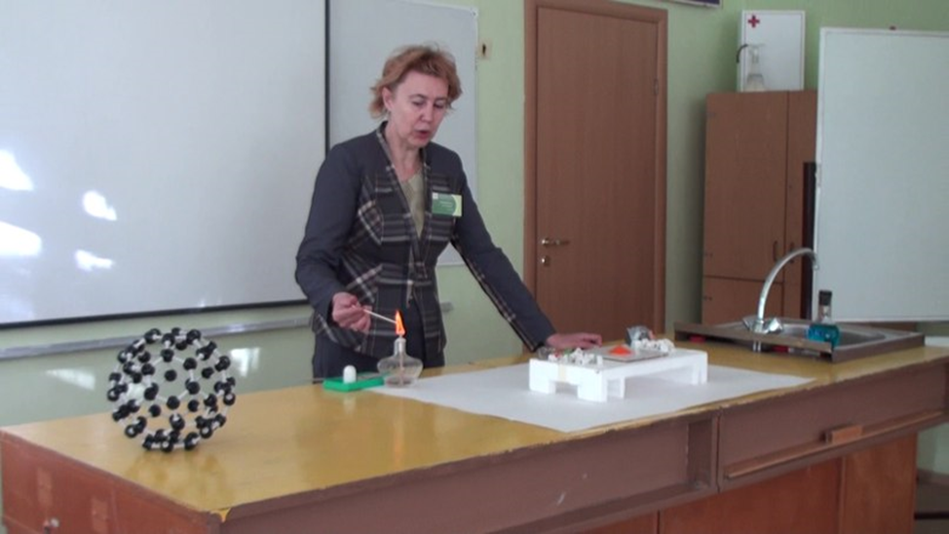
Педагог –
Алла Львовна Овчинникова
«Химические вещества в повседневной жизни»
Цели программы:
развитие любознательности
возбуждение интереса к веществам
формирование практических умений в области химического эксперимента
расширение исторического кругозора учащихся
использование химических знаний в практической деятельности
развитие самостоятельности, наблюдательности
формирование представлений о профессиях, связанных с химией и медициной

Slide 3
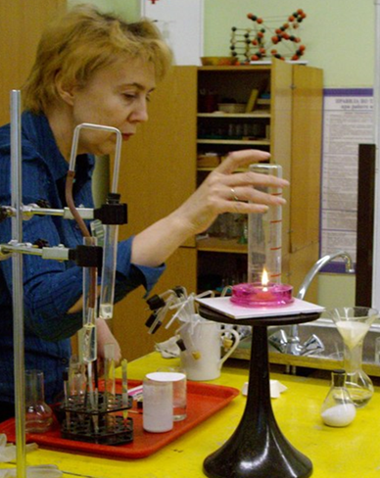
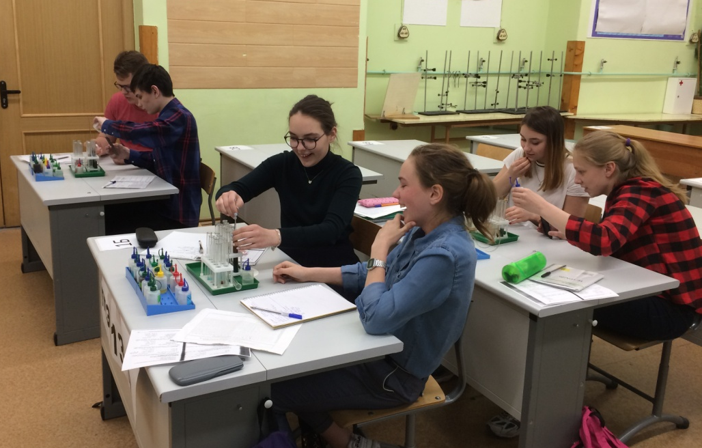
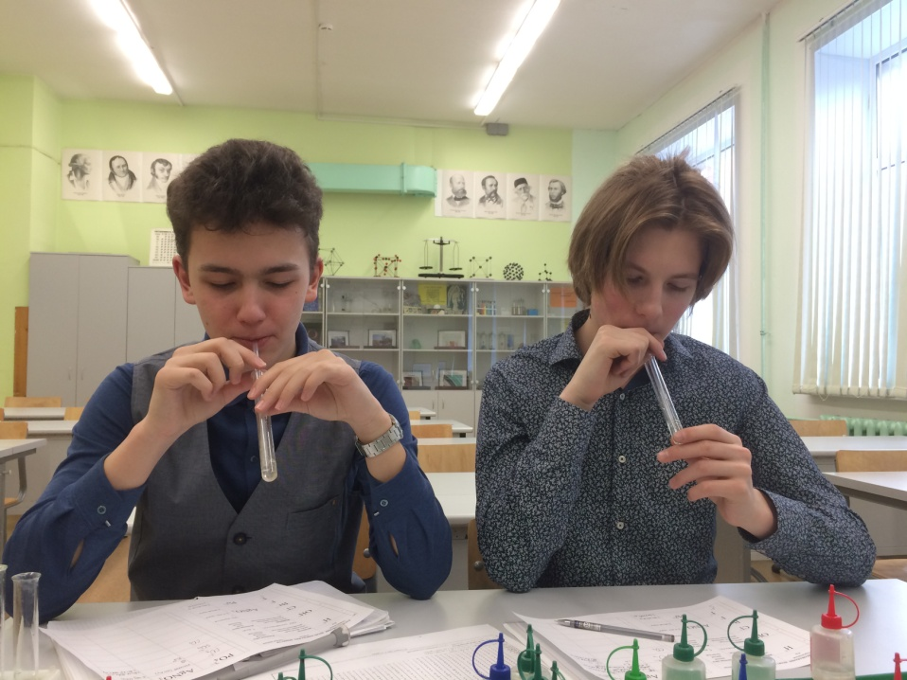
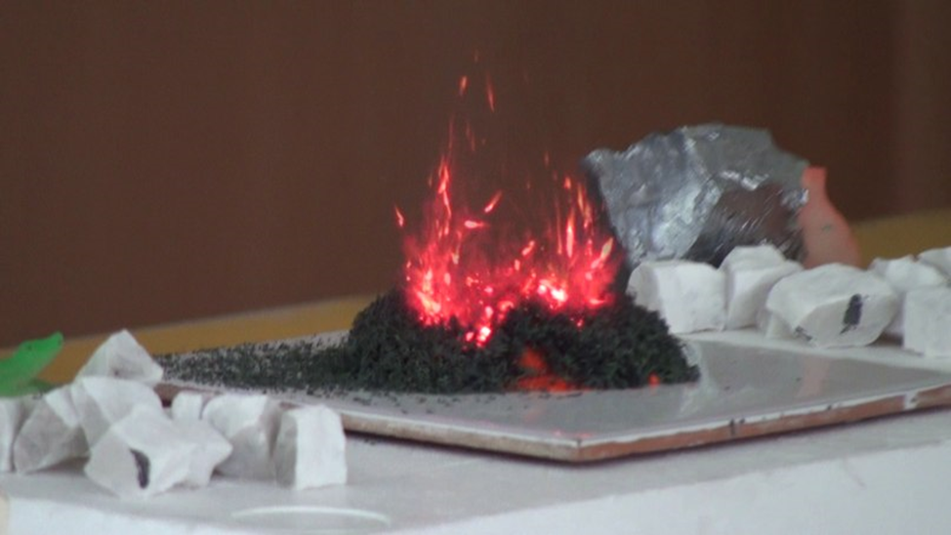
Практические занятия по изучению химических явлений

Slide 4
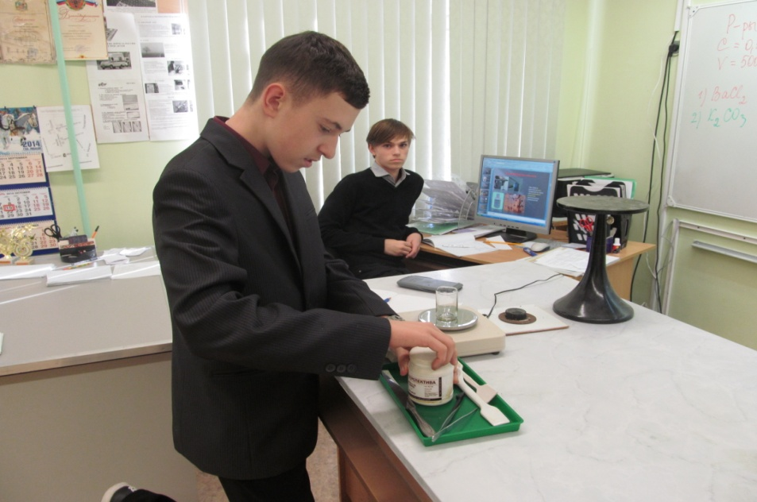
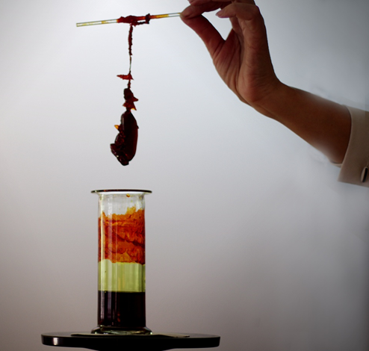
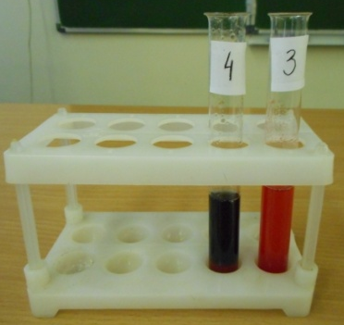
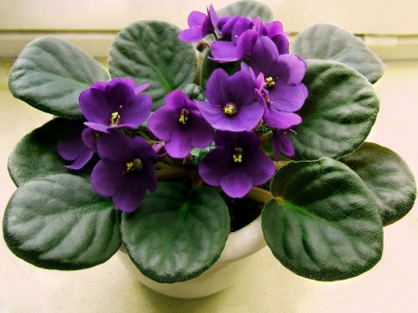
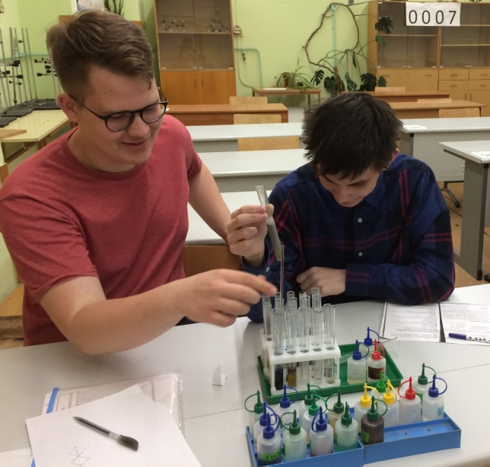
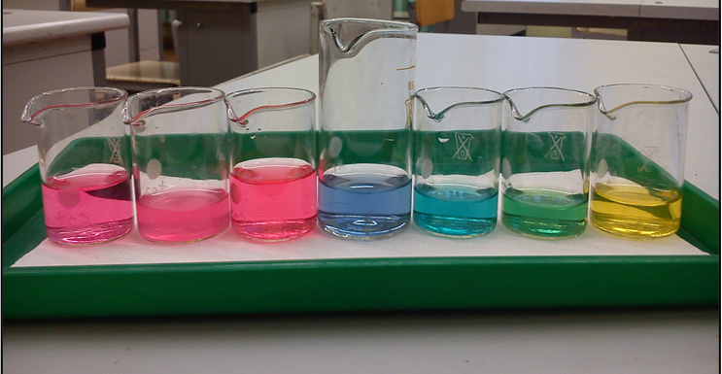
Выполнение исследовательских работ
Выращивание кристаллов
Природные индикаторы

Slide 5
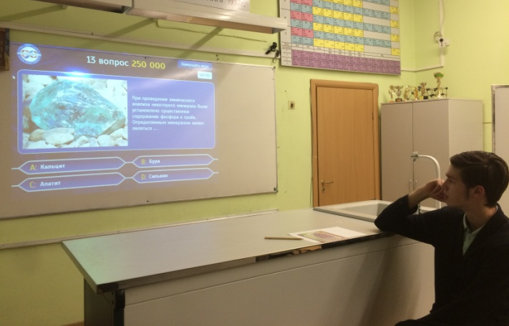
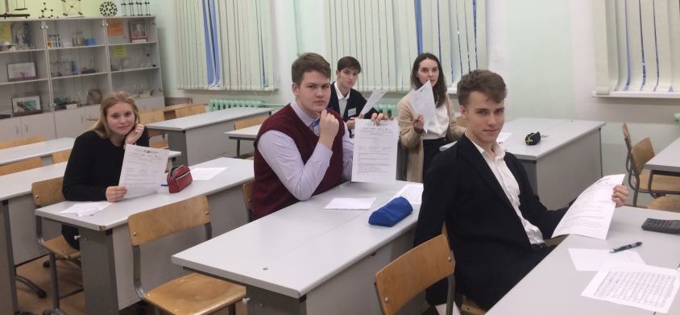
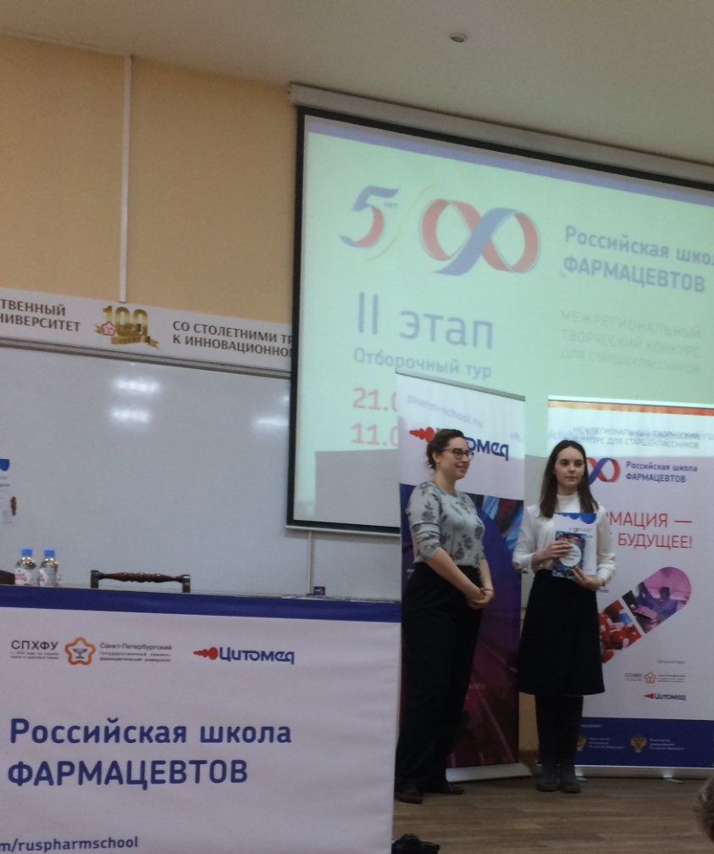
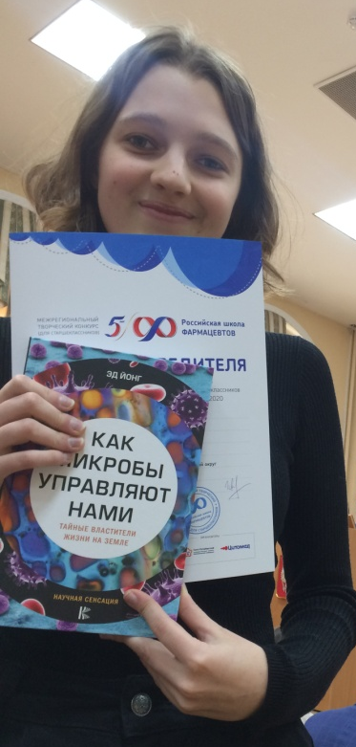
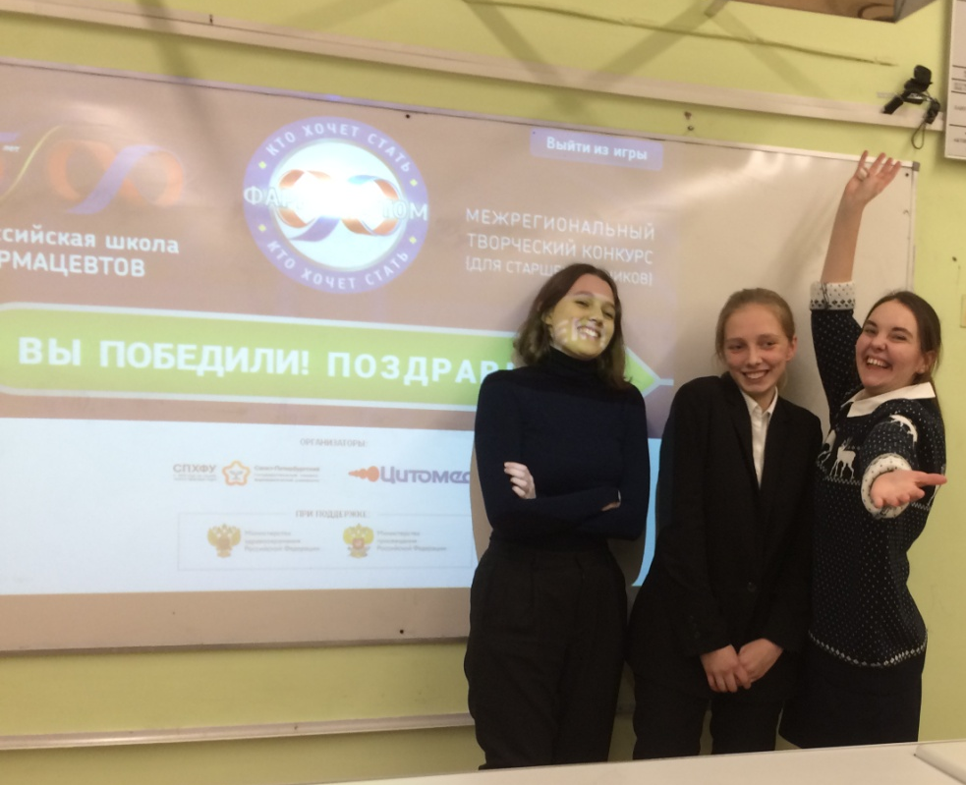
Участие в межрегиональном конкурсе «Российская школа фармацевтов»
и познавательной игре
«Кто хочет стать фармацевтом?»

Slide 6
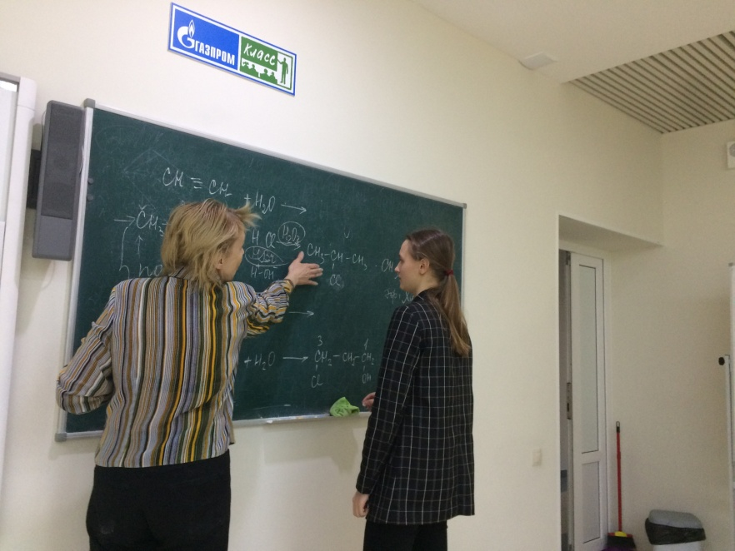
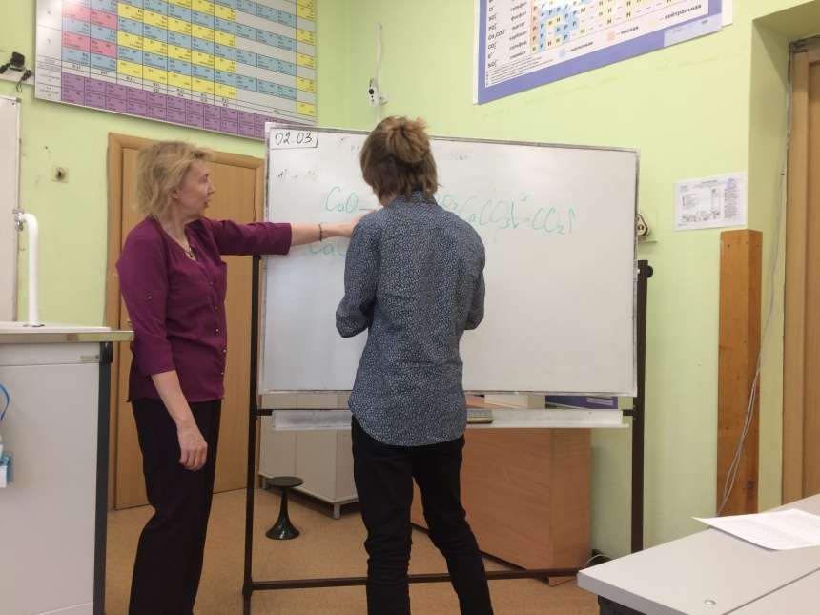
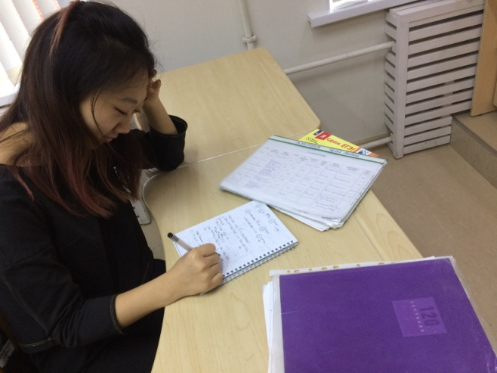
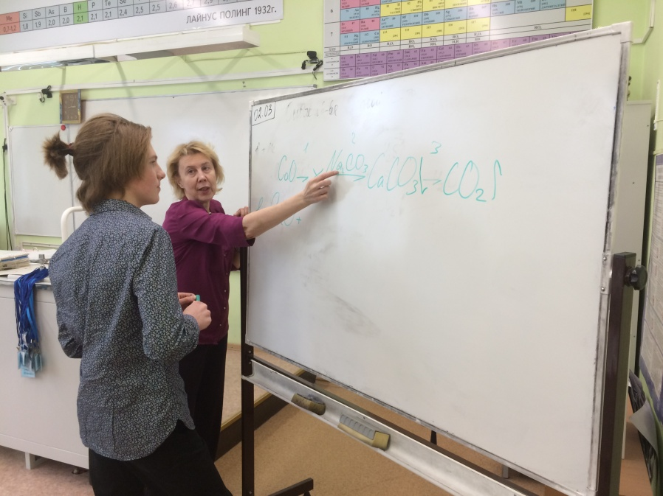
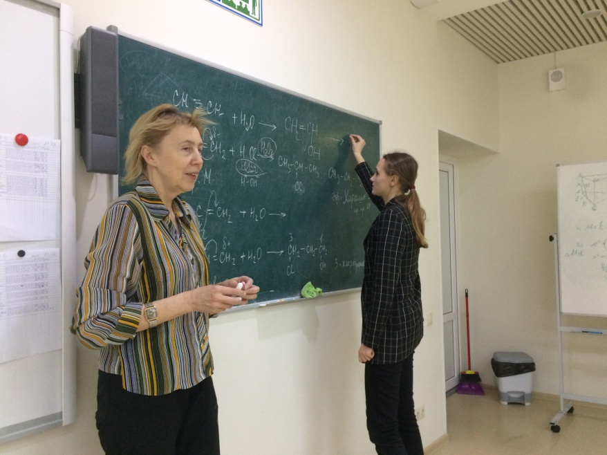
Подготовка к сдаче зкзамена по химии в 9 и 11 классах

